Slide 1
Vzporedni algoritmi za problem Levenshteinove razdalje in najdaljše skupno podzaporedje
Avtor: Luka Bajić
Mentor: izr. prof. dr. Jurij Mihelič
Univerza v Ljubljani, Fakulteta za računalništvo in informatiko

Slide 2
Struktura
Predstavitev problemov
Opis implementacije algoritmov z različnimi pristopi
Rezultati meritev in primerjava algoritmov
Sklepi

Slide 3

Levenshteinova razdalja
Tri operacije: brisanje, vstavljanje, spreminjanje
Iščemo najkrajšo transformacijo iz prvega niza v drugi niz
Rešujemo z dinamičnim programiranjem

Slide 4

Najdaljše skupno podzaporedje
LCS (Longest Common Subsequence)
Iščemo najdaljše zaporedje znakov, ki se nahaja v prvem in drugem nizu, ne nujno strnjeno
Rešujemo z dinamičnim programiranjem

Slide 5
Seznam implementacij
Naprej
Nazaj
Naprej-nazaj (2 niti)
Diagonalni
Diagonalni vzporedni (poljubno število niti)
Prostorska optimizacija za vse implementacije

Slide 6
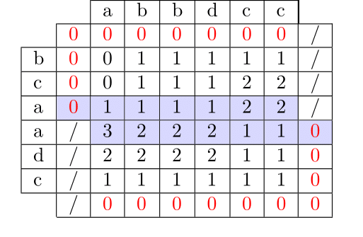
Pristop naprej-nazaj
Dve niti
Neodvisni podatki
Združevalna funkcija

Slide 7
Diagonalni pristop
Elemente računamo po diagonalah
Poljubno število niti
Ozko grlo: prenosi iz glavnega pomnilnika v predpomnilnik

Slide 8
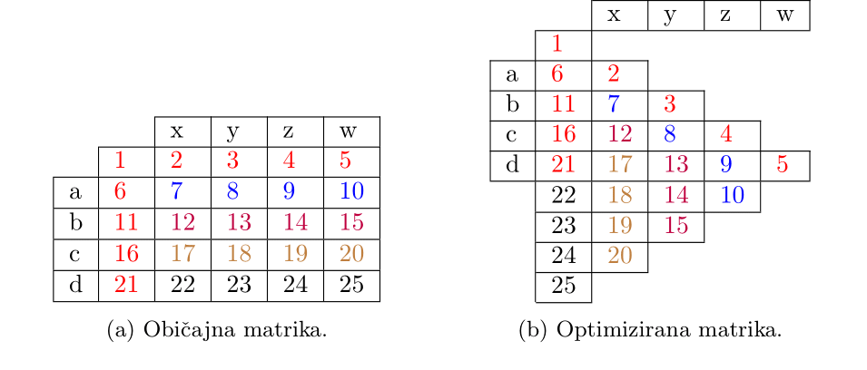
Optimizacija pomnilniškega dostopa
Matriko zarotiramo za 45 stopinj
S tem izboljšamo izrabo predpomnilnika
Prostorska zahtevnost se poslabša, razen za n = m

Slide 9
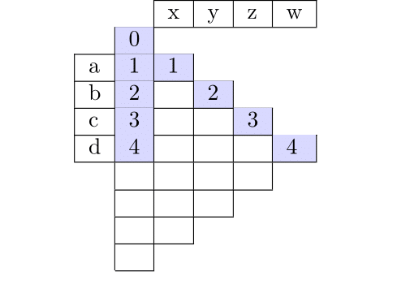
Optimizacija pomnilniških dostopov
Začetne vrednosti

Slide 10
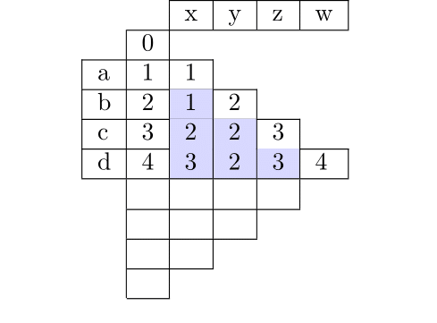
Optimizacija pomnilniških dostopov
Zgornji trikotnik

Slide 11
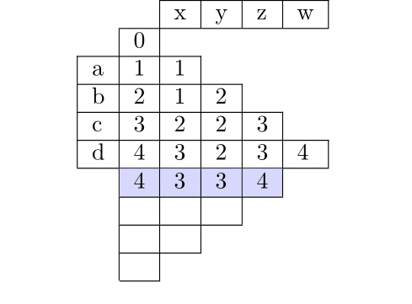
Optimizacija pomnilniških dostopov
Vmesne vrednosti
Zamik

Slide 12
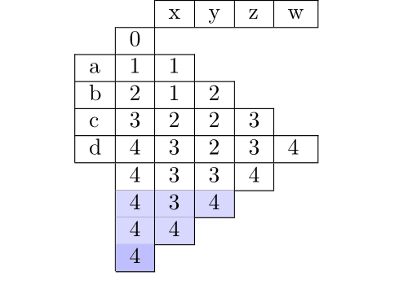
Optimizacija pomnilniških dostopov
Spodnji trikotnik

Slide 13
Prostorska optimizacija
Namesto dvodimenzionalne tabele v pomnilniku hranimo:
Trenutno in prejšnjo vrstico pri algoritmih naprej-nazaj
Trenutno, prejšnjo in predprejšnjo vrstico pri diagonalnih algoritmih
Dodaten korak: prepis vrednosti na koncu vrstice (konstantna časovna zahtevnost)
Obvezno sinhroniziramo niti pred prepisom vrednosti (z uporabo ovir)
Slabost: na koncu ne moremo rekonstruirati poti po kateri smo prišli do rezultata

Slide 14
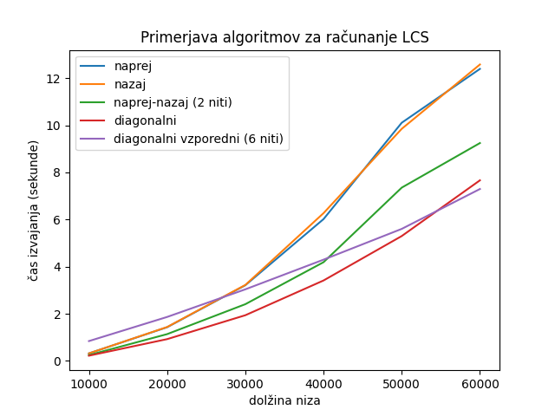
Primerjava: LCS
Algoritmi brez prostorske optimizacije

Slide 15
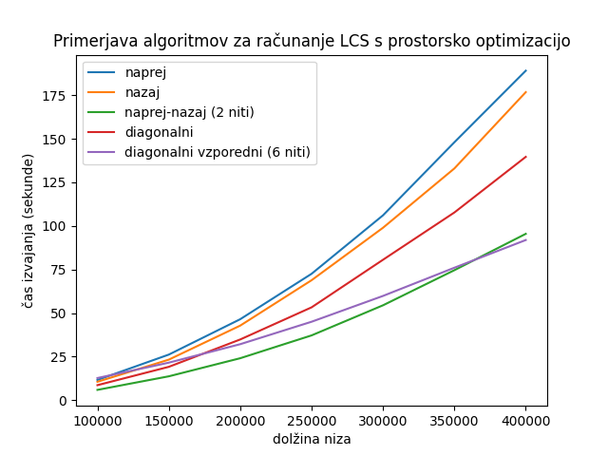
Primerjava: LCS
Algoritmi s prostorsko optimizacijo

Slide 16
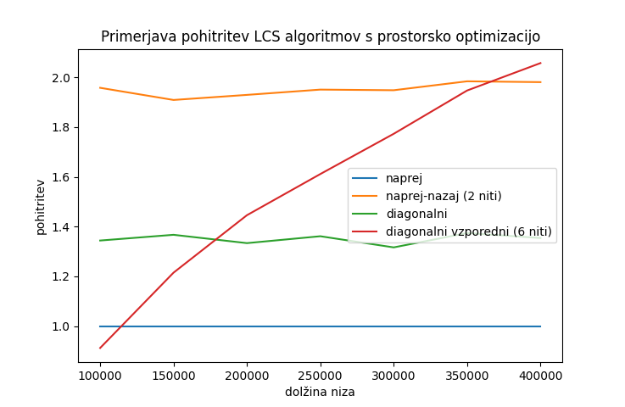
Primerjava: LCS
Primerjava pohitritev

Slide 17
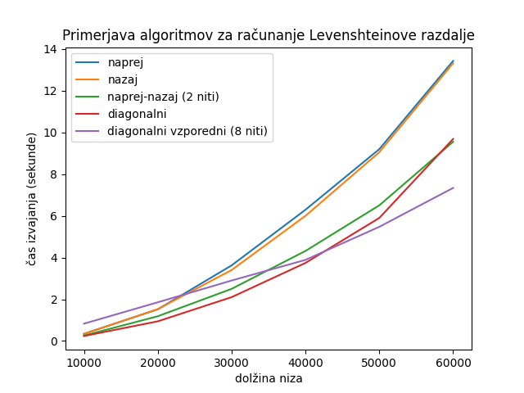
Primerjava: Levenshteinova razdalja
Algoritmi brez prostorske optimizacije

Slide 18
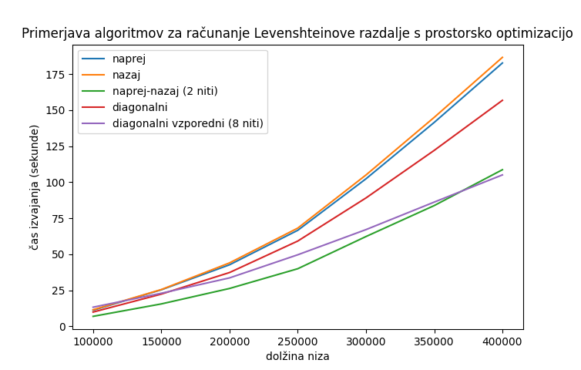
Primerjava: Levenshteinova razdalja
Algoritmi s prostorsko optimizacijo

Slide 19
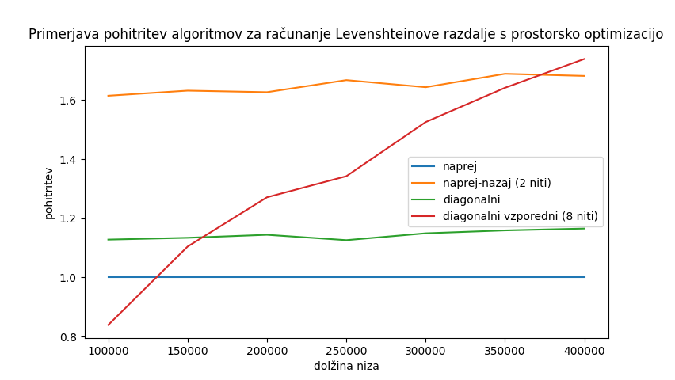
Primerjava: Levenshteinova razdalja
Primerjava pohitritev

Slide 20
Sklepi
Za oba problema obstajajo načini vzporednega izvajanja kljub veliki medsebojni odvisnosti med izračunanimi vrednostmi
Za krajše nize uporabimo pristop naprej-nazaj
Za daljše nize uporabimo diagonalni pristop s poljubnim številom niti
Če ne potrebujemo rekonstrukcije poti, obstaja tudi učinkovita prostorska optimizacija

Slide 21
Hvala za pozornost

